Slide 1
C#.net
Arrays

Slide 2
Reeksen
Array = reeks
Is een lijst of matrix met elementen van hetzelfde type
Gelijkaardige gegevens
Vb: een lijst van familieleden, leveranciers, …
Is een variabele -> één adres in het geheugen

Slide 3
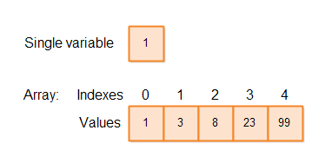
Array
Herkenbaar door vierkante haken -> [ ]
Declaratie
Naam
Type
Grootte
Iedere waarde in een reeks heeft een index
Index start vanaf 0!

Slide 4
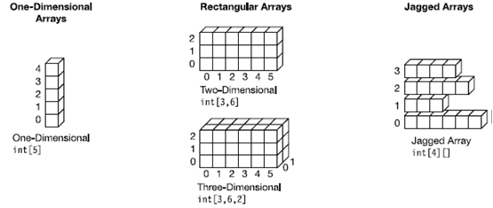
Fixed-size array
Bij initialisatie van een array moet het aantal elementen gekend zijn!
Eendimensionele array
Multidimensionele array
Jagged array

Slide 5
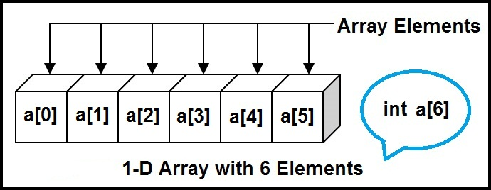

Eendimensionale array
Eén dimensie
[ ]
Declaratie

Slide 6

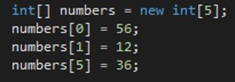
Eendimensionale array
Initialisatie
Lengte van de array is gekend!
New operator
Onmiddelijk bij het declareren (2 manieren)
Eén voor één

Slide 7

Eendimensionele array
Declaratie zonder initialisatie

Slide 8
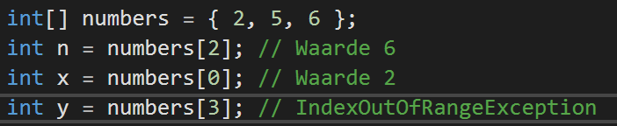
Eendimensionele array
Selectie
Via index (start bij 0!)
Index > lengte -> IndexOutOfRangeException

Slide 9
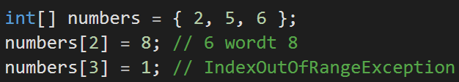
Eendimensionele array
Wegschrijven data
Via index (start bij 0!)
Index > lengte -> IndexOutOfRangeException

Slide 10
Multidimensionele array
Meerdere dimensies
[ , ]
[ , , ]
…
Iedere dimensie heeft een vast aantal elementen

Slide 11
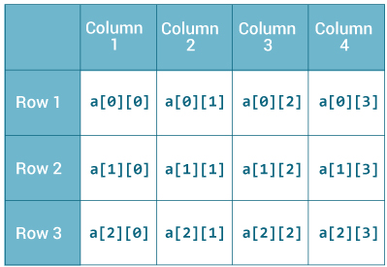
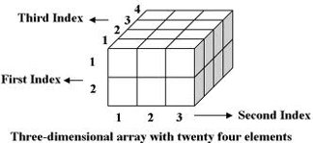
Multidimensionele array
Twee dimensies
Drie dimensies

Slide 12
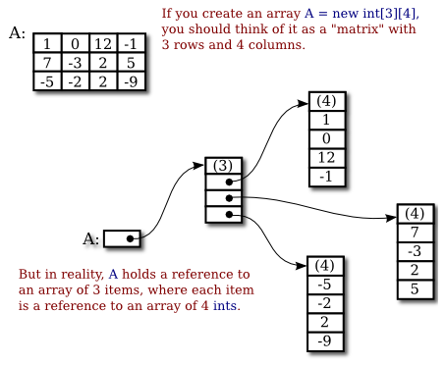
Multidimensionele array

Slide 13

Multidimensionele array
Declaratie

Slide 14
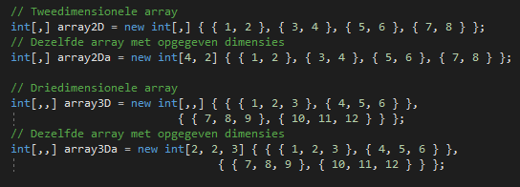
Multidimensionele array
Initialisatie

Slide 15
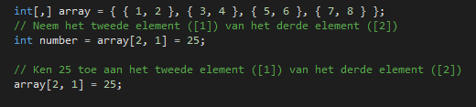
Multidimensionele array
Opvragen of wegschrijven van data
Opgelet! Index start bij 0!

Slide 16

Jagged array
Is een array waarvan de elementen ook arrays zijn
[ ][ ]
Ieder element kan een ander dimensie hebben

Slide 17
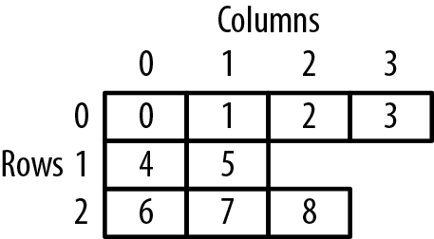
Jagged array

Slide 18
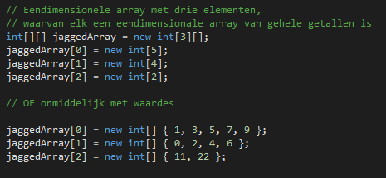

Jagged array
Initialisatie

Slide 19
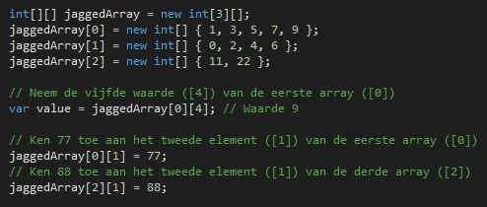
Jagged array
Opvragen en wegschrijven van data

Slide 20
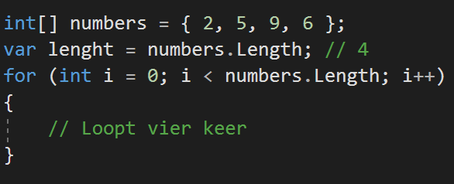
Array
Gebruiken van de grootte/lengte van een array in een loop
ArrayVariabeleNaam.Length

Slide 21
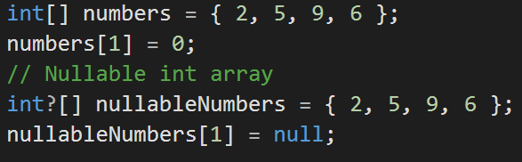
Array
Verwijderen van een element in een array
Grootte van de array kan niet aangepast worden
Verwijderen kan dus ook niet
Waarde terug naar standaardwaarde plaatsen of een nieuwe array aanmaken
Vb: int -> 0, nullable int -> null

Slide 22
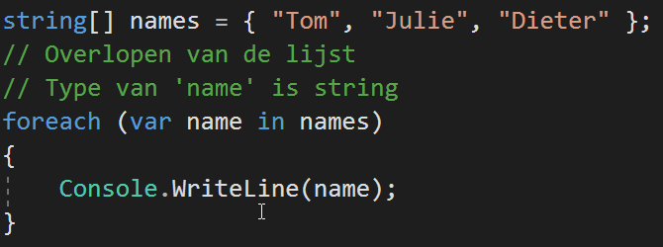
Foreach
Overlopen van een lijst zonder gebruik te maken van een index
Zie for-loop
Dimensie van de lijst moet niet gekend zijn

